Slide 1
Социальная сеть для бизнес-анализа
внутри компании
Игорь Макаров, business system analyst, Exness
Notes:
Я заметил, во время презентации слушатели руки поднимают.
Кто еще ни разу за сегодня не поднимал руки?
А почему? Лень? Или просто вопросы странные задают? А ну всё ясно. (кстати, вы только что подняли руку первый раз! )
Я позже вернусь к этой идее.

Slide 2
План
некоторые трудности в бизнес-анализе
удобный инструмент для их преодоления
чек-лист
Problem ?? Profit!
Notes:
Доклад у меня короткий, поэтому и план совсем простой.
Сначала пройдемся по некоторым трудностям, которые каждый из вас испытал не раз на своей шкуре.
Потом я расскажу про то, как мне удалось справляться с ними с использованием социальной сети.
Ну и в качестве понятного и осязаемого бонуса я положу вам в карман чек-лист, который поможет вам в работе.

Slide 3
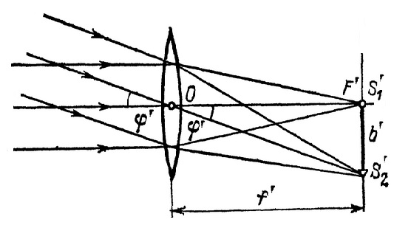
Фокусировка изображения
Notes:
Представьте, что деятельность вашей компании - это источник света.
Где в нём бизнес-аналитик? По-хорошему, везде.
Он как линза, должен фокусироваться, кадрировать, подстраивать угол зрения и мастаб. Ему нужно постоянно “вариться” в процессах организации, быть в курсе важных событий, окружая себя фидбеком пользователей, болью и страданиями техподдержки, стратегическими решениями топ-менеджмента и прочим.
Если световой поток окружения насыщенный, то в момент постановки задачи он сможет умело сфокусироваться на нужных областях для доработки.
Ведь тогда вряд получится, что исходные предположения и допущения окажутся ложными, а важных стейкхолдеров “нечаянно” забудут. Картинка четкая.
Остается только рассчитывать что объектив нашей фотокамеры качественный и не вносить искажений и помех.
Однако, если продолжать аналогию с профессиональными фотографами, нередко результирующее изображение достигается не прямым его отображением, а созданием особых условий.

Slide 4

Notes:
Вот, например, изумительный кадр от профессионального фотографа, который производит сильное впечатление на зрителя и достоен обложки глянцевого журнала.
Но многие из нас в курсе про “разоблачения” подобных шедевров.
Подумайте, а не занимаетесь ли вы подобными вещами на работе?
Нам приходится бороться со грубостью реального мира и сложностью описываемых объектов. Мы со скрипом “утрамбовываем” требования, допущения и ограничения в жесткие рамки моделей UML, шаблоны спецификаций, процессные диаграммы и прочие формальные артефакты..
Пособия по бизнес-анализу так и пестрят техниками, методиками и подходами, которые я бы только в контексте этого слайда назвал “Сборником фокусов с разоблачениями”.
А всё почему?
Нас заставляют делать неестественные вещи: например, отрывать людей от основной работы, чтобы проходить с ними интервью, выдумывать хитрые опросники с кросс-контролем, и, (о ужас, что бы это ни значило!) фасилитировать.

Slide 5
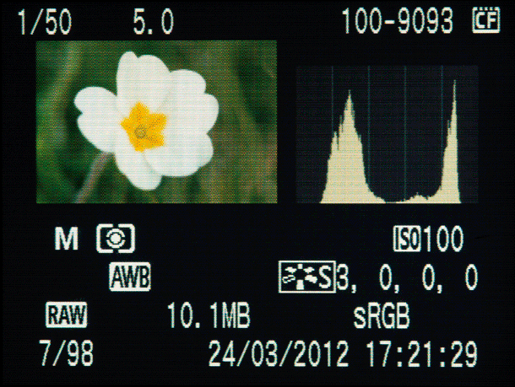
Трудности “фокусировки изображения”
совещание
интервью
наблюдение
пинг-понг
reply all
жесткий шаблон ТЗ
диаграмма Гантта
лист согласования
альтернативный
сценарий использования
Notes:
Если приглядеться, то каждая из таких техник - прием для подстройки своего объектива, фокусировка на реальном объекте в одной из его проекций, способ разглядеть гистограмму изображения в одной из цветовых координат.
Вот примеры трудностей фокусировки в работе бизнес-аналитика. Конечно, это неполный список, но что у всех этих объектов общее? Они вызывают расфокуисированность на объекте изучения.
Вот пример из обычной же жизни: никто не догадается учить человека пользоваться кофе-автоматом с помощью инструкции по эксплуатации или рассказывать путь до туалета списком шагов с основным и альтернативным сценарием. Нам проще понаблюдать и повторить за человеком, проще “побыть в его шкуре”, увидеть мир в фокусировке его глазами.
К чему я веду?
К тому, что мне удалось раскопать и проверить на себе эффективный способ подобной подстройки..
Это мне позволила сделать обычная социальная сеть.
Дело в том, что в нашей компании основной инструмент внутреннего взаимодействия- это Фейсбук. Конечно, не стандартный публичный, а изолированное корпоративное приложение.

Slide 6
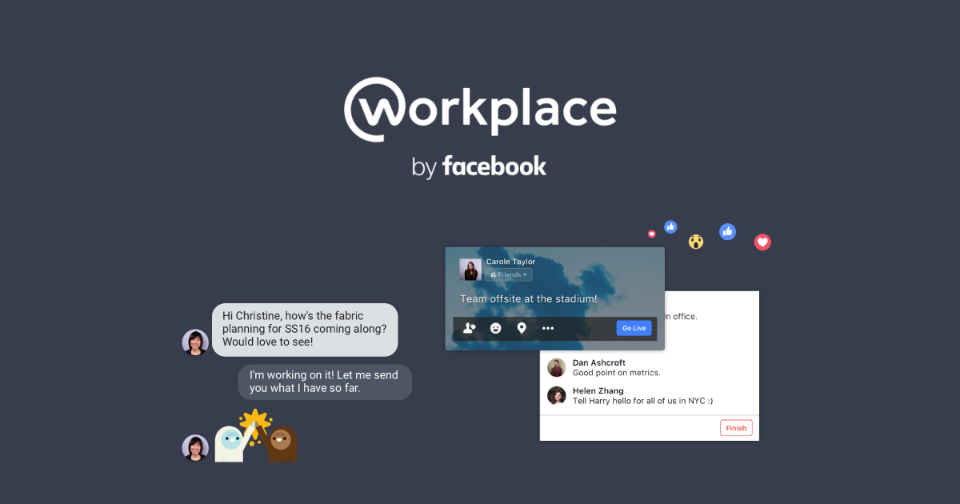
Notes:
Оно называется Workplace
Я пришел в компанию, когда инструмент уже выбрали, поэтому не смогу вас посвятить в критерии оценки, сравнительные харектиристики.
Главное, что сейчас спустя полгода данный инструмент доказал свою эффективность.
Давайте расскажу про наш конекст.

Slide 7


Контекст
5 стран
GMT +0 ... +8
250 сотрудников:
80 - Research and Development
100 - Support, 15 языков
+100% роста за 2016 год
плоская оргструктура
40 тысяч активных клиентов
Notes:
Exness - это финтех-компания из сибирского Томска, которую основали 9 лет назад трое друзей-программистов.
Офисы находятся в 5 странах, саппорт говорит на 15 языках, веб-сайт - на 18.
За прошлый год количество сотрудников удвоилось и сейчас составляет 250 человек.
Треть штата - это ИТ-департамент.
Всем сотрудникам не просто разрешено, а они обязаны использовать Фейсбук на работе. Это наш Интранет. Это наша среда общения.
Email-ы используются крайне редко, бумажные документы - только для отдела кадров.

Slide 8

До людей - 1 клик
группы и чаты
хабра-лента
оффтоп
мобильное приложение
Notes:
Все коммуникации проходят в группах и чатах.
Мы постим туда как профессиональные сообщения по проектам и практикам, так и околопрофессиональные - вроде ссылок на Хабру или обновления фреймворков. Естественно, не обходится без групп “оффтоп” и “шутки” (как бы вам ни казалось это неуместным, но они являются хорошим мотиватором для постоянного использования соцсети).
И, о чудо! До людей стало возможно достучаться. Будь ты на десктопе, лэптопе или в смартфоне - ты всегда достижим для своих коллег. Никто уже не звонит по обычному телефону.
Получился стандарт де-факто: рабочий чат и рабочая социальная сеть.
Это и есть такая дифицитная фокусировка, про которую я чуть раньше рассказывал. Наша реальность преобразилась так, что бизнес-аналитику остается только вступить в этот “световой поток” и правильно регулировать его течения.
Когда я это осознал, у меня просто снесло крышу: будто весь мир лежит у моих ног.
Но давайте больше к фактам.

Slide 9

Рабочая группа
уточнение потребностей
голосования
проверка гипотез
обсуждение прототипа
закрепленные публикации
оповещения
накопление знаний
Notes:
Первый мощный инструмент - рабочая группа или старый добрый блог.
Я сам до этого никогда не вёл блогов. Но здесь у меня “попёрло”.
А всё потому, что целевая аудитория предельно сконцентрирована, всегда есть её активное вовлечение, в некоторых случаях моих сообщений даже ждут.
Конечно, всё зависит от “соуса”, под которым преподносить информацию. Чуть дальше я поделюсь своими любимыми рецептами.
А сейчас хочу показать, как оно выглядит.

Slide 10
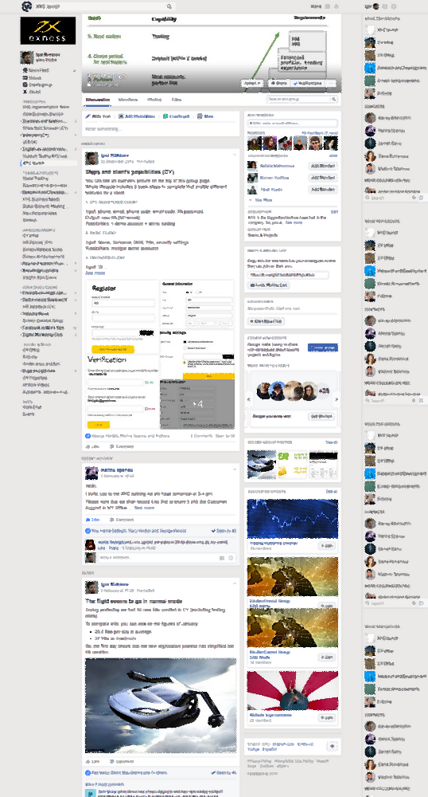
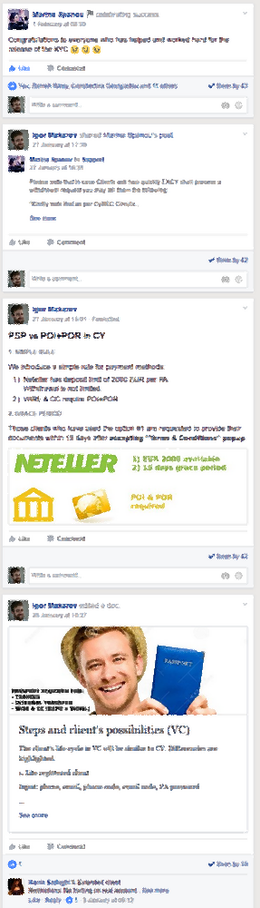
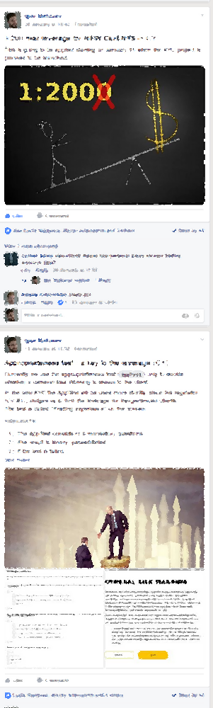
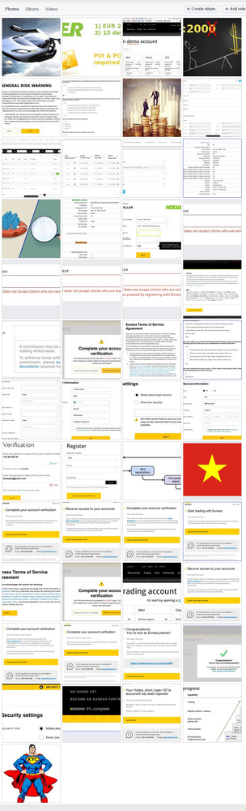
Notes:
Здесь я привел несколько скриншотов нашей группы. Если приглядеться, то можно рассмотреть, что это не “мертвые посты”: под ними есть дерево комментариев, набор лайков.
Справа для примера - страница всех изображений данной группы. Большая часть из них - это прототипы экранных форм, и очень удобно, что в конечном итоге они собраны все в одном месте. В этот фотоальбом позже приходили переводчики и копирайтеры, саппорты и сейлз, маркетинг и QA-команда.
Т.е. данный инструмент реально работает и пользователи почти всегда онлайн.

Slide 11
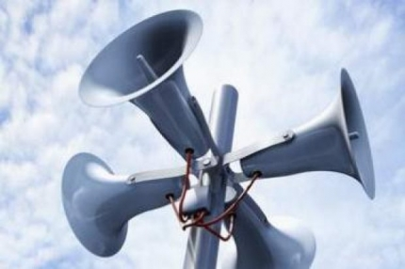
Оповещения
лента событий
упоминание пользователя
приоритет ↔ игнор
порционная информация
Notes:
Первое, чем обеспечивается вовлечение пользователя - оповещения ленты событий.
И конечно, здесь эксплуатируется простое человеческое любопытство.
Особенно забавляет, когда отмечаешь пользователя, а его начинают спрашивать коллеги в виде “Ой, Петька, смотри, тебя там отметили. Давай выкладывай, что это вы тут делали с Василь Иванычем”.
Конечно, можно регулировать, что видеть первым: ставить более высокий приоритет группы или своего босса.
Но самое ценное для нас с вами - это доступный способ “съесть большого слона по кусочкам”. А именно, вы можете проблемные места своего проекта обсуждать не разом за 3 часа составом в 20 человек, а разбить их на более мелкие иллюстрированные публикации, каждая из которых отдельно комментируется, собирает лайки и репосты, и (бинго!) на каждый из них можно сделать ссылку из своей спецификации. А чуть позже, состряпать из них руководство по эксплуатации - как уж нафантазируете!

Slide 12

Накопление знаний
обучение новых участников проекта
база знаний и склад файлов
история сообщений после отпуска или болезни
Notes:
Другая мощная и крутая фича групп - это база знаний.
Причем, накапливаются они в виде простых для понимания картинок, видео, опросов, документов с разметкой. Крайне полезны комментарии и статистика просмотров.
Подавая знания этим способом вы убиваете 2 зайцев: вовлекаете текущих пользователей, плюс оставляете дверь открытой тем, кто заходит в ФБ раз в пару дней или, например, был в отпуске или на больничном. К тому, же всё это легко доступно в приложении на мобильнике или планшете (вдруг им нечем занять себя перед отходом ко сну).
Не забывайте и про новичков - каждому из них приходится проходить “огонь и воду” стандартов и документации, чтобы погрузиться в контекст
В этом случае формат постов ФБ намного легковеснее и лучше “переваривается”, особенно приправленными лайками, гифками и комментами коллег.

Slide 13
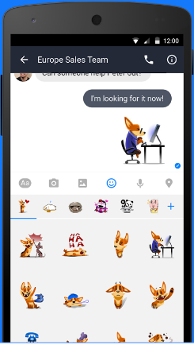
Чаты = совещания
подготовка определяет успех
только нужные люди
фасилитация
Бонусы:
  поиск, категоризация, трассировка
  напоминания
  сниппеты
  интраверты не терпят совещаний
Notes:
Второй формат взаимодействия с пользователями - это чат.
По сути - это всеми любимые совещания, только без отрыва от рабочего места.
Для вас, как бизнес-аналитика, тут должны действовать жесткие правила проведения совещаний: подбор участников, подготовка повестки, предварительное (личное) ознакомление с материалами, управление ходом разговора, достижение решение поставленной проблемы.
Важное наблюдение - с разработчиками гораздо проще договариваться в чатах. Люди они по природе преимущественно интравертированные, поэтому обмен мыслями без личного контакта - идеальная для них среда обитания.
Еще один бонус - это поиск, категоризация и трассировка требований (которые, к тому же, уже вербализированы - и остаётся только скопипастить себе в спецификацию).
Постепенно я подвожу вас к тому вкусному и приятному, что можно “положить в карман”.

Slide 14
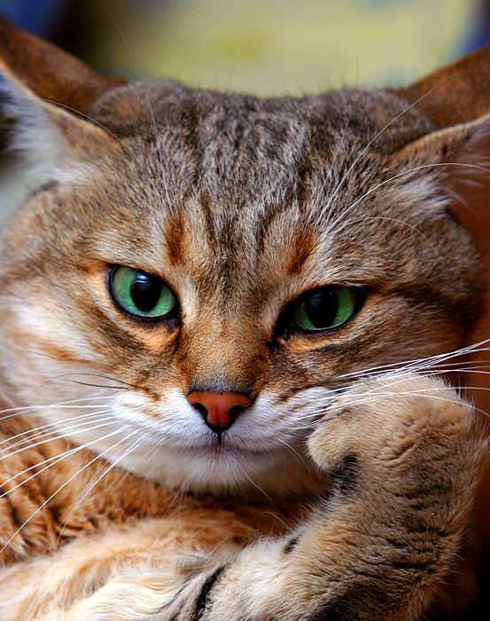
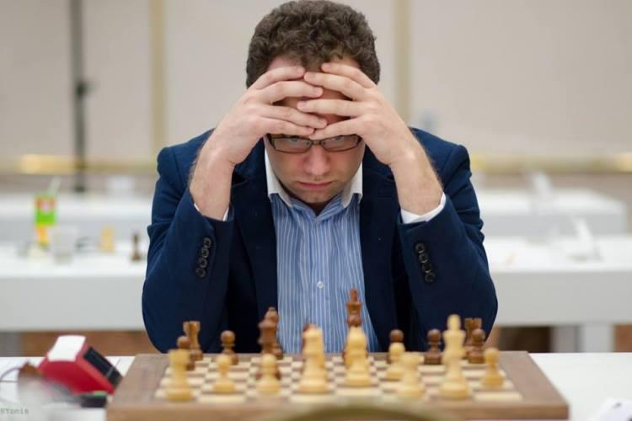
Известные проблемы
фактор “котиков”
постановка вопроса
провокация
не всегда онлайн
не любят/не умеют искать
meeting minutes
приоритет
Notes:
Вот спорим, что сейчас вас отвлекает этот милый мохнатый товарищ? Поэтому уберу я его.
В принципе, и в рабочей соц.сети есть такая же проблема, как в публичной - это офтоп. Особенно, чат любят превращать в холивары, а группы - в пастбища троллей. Методы борьбы с этим аналогичну офлайну - дисцплина и личные разъяснения. В нашем случае, инициатором использования самого инструмента выступали основатели, поэтому само понятие болтовни не по теме или обсуждение “грязного белья” были недопустимыми. Поэтому и сейчас сохраняется культура интеллигентного и открытого общения на рабочие темы.
Второй по важности момент - это способ выражения наших мыслей. Дело в том, что постановка вопроса в онлайне во многом определяет ответ, который вы получите. Будете ли вы использовать здесь наглядные иллюстрации, подробные схемы или пресловутых “котиков” - зависит от вашей фантазии. Или доказанный прием для “сложных“ стейкхолдеров - это посты-провокации, в которых намеренно допущена ошибка. Но именно она разогревает и заинтересовывает его, и вы можете брать его “горяченьким”, подключая к решению действительно важных моментов.
Будьте готовы стать адептом секты по поиску, протоколам и модерации. Обычные пользователи не любят или не умеют искать. Они не ведут статистики. Они не делают записей “про запас”. Только вам под силу совладать с обилием информации и в нужный момент вспомнить, с кем и когда вы обсуждали (обычно скользкий) момент, найти его и скинуть ссылку (а лучше скриншот) чата своему собеседнику.
А еще лучше, приучиться делать заранее ссылки и скриншоты в особо тонких и критичных местах.
Здесь мне, например, очень помогает офлайновая привычка составлять протокол совещания. Просто переименовал его в “протокол чата” и все довольны.
Еще с одной проблемой мне постоянно приходится бороться - у Фейсбука неравномерная лента новостей, которая поднимает в том посты с последними комментариями и часто ваш пост оказывается где-то внизу сразу же после публикации. Здесь я обычно борюсь подключением важных участников через личные сообщения.
Итак, получилось немало затруднений, но они не такие уж тяжелые. К тому же, получаемые плюсы намного их перевешивают.

Slide 15

Соц.реализм для аналитика
вовлечение пользователей
infotainment
crowd-knowledge
в контакте
Notes:
Да, сейчас будет неприкрытая агитация за социализм, а точнее за соцсети на работе.
Во-первых,.я не знаю ни одного подобного способа, когда в можно держать 200 сотрудников “в контакте” друг с другом и активно их вовлекать в создание релевантного контента.
Во-вторых, соцсети - это сложившийся общения современного общества. Мы привыкли к удобству мессенджеров и соцсетей.. Мы все “купаемся” в видео, фото и гиф-анимациях. Для нас получение информации неразрывно связано с ощущениями и эмоциями. В рабочем фейсбуке происходит лишь проекция этих процессов в рабочую плоскость.
В-третьих, как следствие 2 предыдущих, вы получаете исполнение давней мечты - самопополняемая база знаний, которая, конечно, нуждается в модерации, категоризации и поддержке. Но вспомните, на какие фантастические вещи способны crowd-sourcing, crowd-funding и другие воплощения social economy. Здесь вы тоже (я уверен) не будете одиноки и найдете себе “боевых товарищей” - руководителей проектов, технических писателей, маркетологов и сейлз-менеджеров. А вот саппорт вообще будет ходить за вами по пятам (проверено!) Кстати, не забывайте про такую классную фичу, как “подписчики” - ведь не просто же так на вас люди подписались. Они вас читают и смогут помочь в офлайне.
Ну и последнее - не забывайте про “теплый ламповый” офлайн.
Соц.сеть не отменяет личного контакта, это лишь способ связи. Ваши виртуальные собеседники гораздо активнее будут реагировать на вас в онлайне, если в реальной жизни вы посидели за кружкой пива или спустились на лодке по горной речке.
Да, и еще одно - не скупитесь на лайки. Людям очень нравится, когда их любят. И когда любят их посты. Всем рекомендую любить мои посты.
А вы рекомендуете?

Slide 16

Like?
Социальная сеть для бизнес-анализа
внутри компании
Игорь Макаров, business system analyst, Exness

Slide 17
Notes:
30+10 минут
Искажение реальности - перефразировать (т.к. настораживает смысл - “фокусировка”, привлечение внимания,
Восстановить знания - сложные (вики, БЗ, ссылки, чаты, сложный поиск)
Добавить из живых примеров - скрин
Как упрощает работу для БА - полезный
Некоторые не могут обойтись без формальной документации.
Будет ПК - там решат, на этот год или нет.
3-4 прогона минимум.

Slide 18
Дополнительные слайды

Slide 19
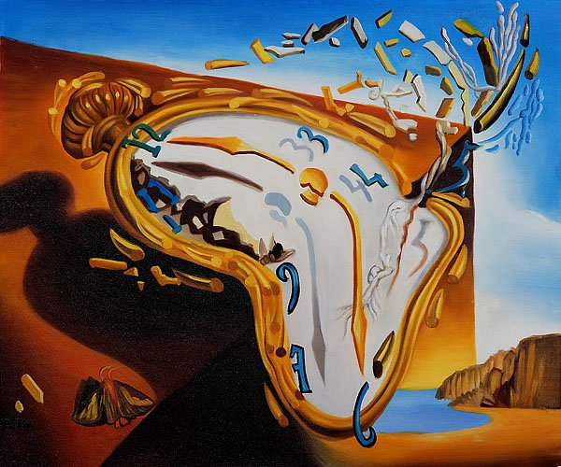
Перспективы
взвешенная сеть стейкхолдеров
  вместо списка
  люди-хабы
requirement crowd-mining
  трассировка
  категоризация
  интеграция Confluence/Jira
  специализированные сниппеты
веб-аналитика использования
  лайки
  прочтения
  комментарии

Slide 20







Предыстория
Jabber
Skype
MQ TeamWox
Redmine
Битрикс24
Slack
Facebook at Work (Workplace)
Notes:
Путь к своей социальной сети был непростым.
Изначально использовался Джаббер-сервер, на котором создавались каналы спонтанно, никем не модерировались. Для звонков между офисами использовался Скайп.
Позже, больше с целью управления коммуникациями с клиентами, был введен MetaQuotes TeamWox. Потом были пробы разных тулзов вроде open-source Redmine, stand-alone версия интранет-портала Битрикс24 от российского 1С, мессенджера Slack.
В итоге, эволюционный путь привел к Фейсбуку, который мы используем с июня 2016 года.
Что же у нас за компания?

